Slide 1
Standard Template Library
标准模板库
浙江师范大学 金明熠
2019/1/25

Slide 2
Content
C++
序列容器
Vector
list
Queue
…
联合容器
Set
Map
算法
字符串
应用

Slide 3
为什么是C语言的代码却用C++的编译器？
我们不用C++,我们只是STL的搬运工
标准模板库（英文：Standard Template Library，缩写：STL），是一个C++软件库，大量影响了C++标准程序库但并非是其的一部分。其中包含4个组件，分别为算法、容器、函数、迭代器。
可读性强
模板是C++程序设计语言中的一个重要特征，而标准模板库正是基于此特征。标准模板库使得C++编程语言在有了同Java一样强大的类库的同时，保有了更大的可扩展性。
参考 http://www.cplusplus.com

Slide 4
STL头文件
超链接指向文档
#include<algorithm> //算法
#include<string> //字符串
#include<functional> //内建的函数对象以及相关的操作函数
#include<vector> //数组
#include<list> //链表
#include<queue> //队列、优先队列
#include<stack> //栈
#include<deque> //双端队列
#include<map> //映射
#include<set> //集合
#include<unordered_map> //C++11开始支持
#include<unordered_set>
用哪个写哪个，不用全写

Slide 5
namespace
命名空间std
Stl的所有函数和类都定义在命名空间std中，所以在开头需要
using namespace std;

Slide 6
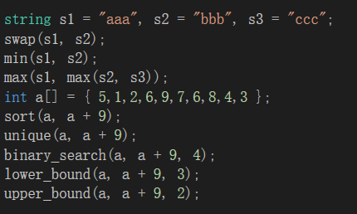
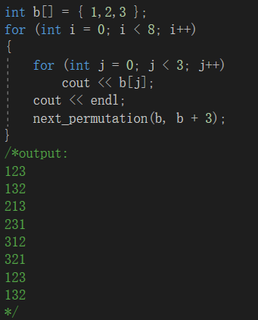
算法
头文件：<algorithm>
常用成员函数:

Slide 7
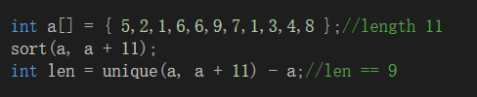
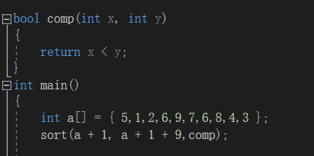
Stl中的区间通常为左闭右开的
int a[] = { 5,1,2,6,9,7,6,8,4,3 };
sort(a, a + 9);
a+9是数组范围外的，是第十个元素
若数组从1开始则：sort(a + 1, a + 1 + 9);
二分操作前提是排过序的
获取元素2在第几个位置
int c[4]; c[1] = 1; c[2] = 2; c[3] = 3;
int pos = lower_bound(a + 1, a + 1 + 3, 2) - a - 1;//-(a+1)
Sort为从小到大排序，也可以给其指定函数排序
提到的的所有区间都是左闭右开的

Slide 8
容器类
容器是存放数据的数据结构，比如链表，数组，队列。。。
容器都是一个类（用法与结构体相似）
访问类对象内的函数或变量用点运算符 .
通过类指针访问使用运算符 ->
容器都有的成员函数：
size()大小 O(1)
empty()是否为空，若空返回true O(1)
begin()返回指向第一个的迭代器
end()指向末尾的迭代器*(指向的内容为最后一个再往后一个，是非法的内容)
容器的有效空间为[begin(),end())，是不包含end()的
erase()删除
insert()插入
clear()清空*（栈和队列没有clear函数需要一个个删除）O(1)

Slide 9
迭代器
可以理解为指针，
每种容器类型都定义了自己的迭代器类型
在STL定义的容器中，string，vector与deque提供了随机访问迭代器，list、set、multiset、map、multimap提供了双向迭代器
vector<int>::iterator it;//声明一个vector<int>类型的迭代器
for (it = v1.begin(); it != v1.end(); it++)//遍历数组v1
cout << *it;
vector<int>::reverse_iterator rit;//反向遍历
for (rit = v1.rbegin(); rit != v1.rend(); rit++)
cout << *rit;

Slide 10
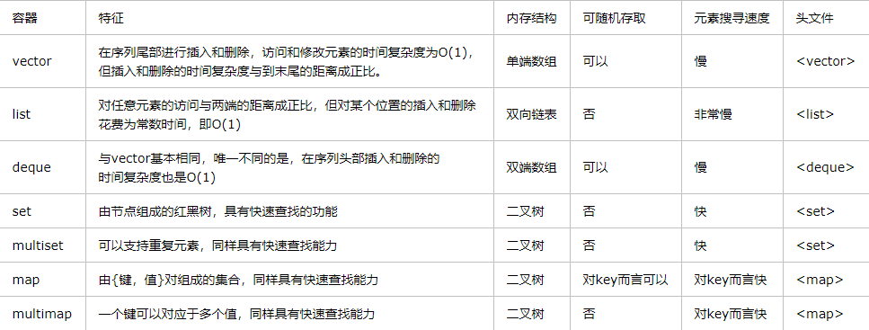
容器

Slide 11
序列容器
List（链表）
Vector（数组）
Stack（栈）
Queue（队列）
Deque（double-end-queue双端队列）
Priority_queue（优先队列）
*数组和双端队列可随机存取，即通过v[0]这样的形式来操作

Slide 12
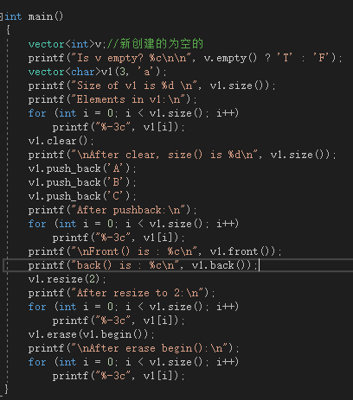
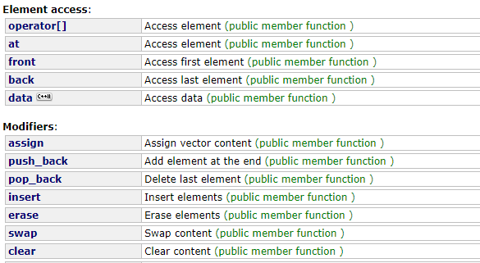
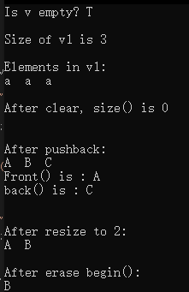
Vector:可变长度数组
这个名字和向量没关系（一切都只是个意外。。。）
插入删除操作为O(n)，因为某个删除或插入需要把后面的元素都移动一位，效率低。
使用多的是在末尾插入或删除：push_back()/pop_back()
可以用[]操作

Slide 13
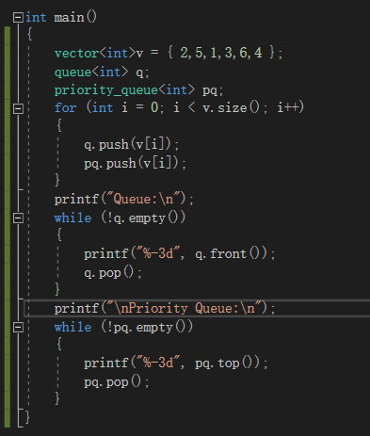

Queue（队列）
Queue：
First In First Out(FIFO)先进先出 复杂度O(1)
front()返回第一个
back()返回最后一个
push ()加入一个
pop()弹出一个
Priority_queue:
priority_queue 容器适配器定义了一个元素有序排列的队列。默认队列头部的元素优先级最高。因为它是一个队列，所以只能访问第一个元素。其实现是一个堆（heap），插入删除O(logN)
top()返回堆顶元素
push ()加入一个元素
pop()弹出一个元素
优先队列如何按从小到大排序？
priority_queue<int, vector<int>, greater<int> >pq;
三个参数：存放元素的类型，用什么存（默认vector），按什么操作函数排序（默认less），这里的less和greater都在头文件<functional>

Slide 14
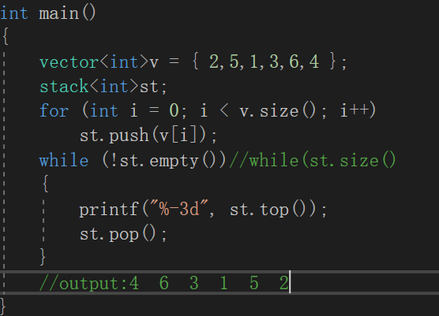
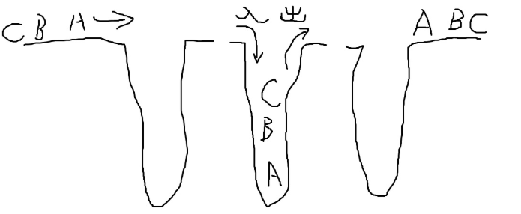
stack（栈）
栈先入后出FILO
栈可以理解为一个坑，先掉坑里的被压在下面，等上面的走了才能出来
push()加入一个元素
pop()弹出一个元素
top()返回栈顶元素

Slide 15
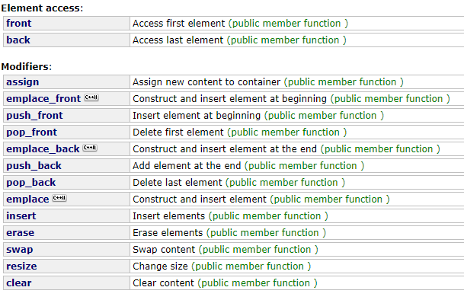
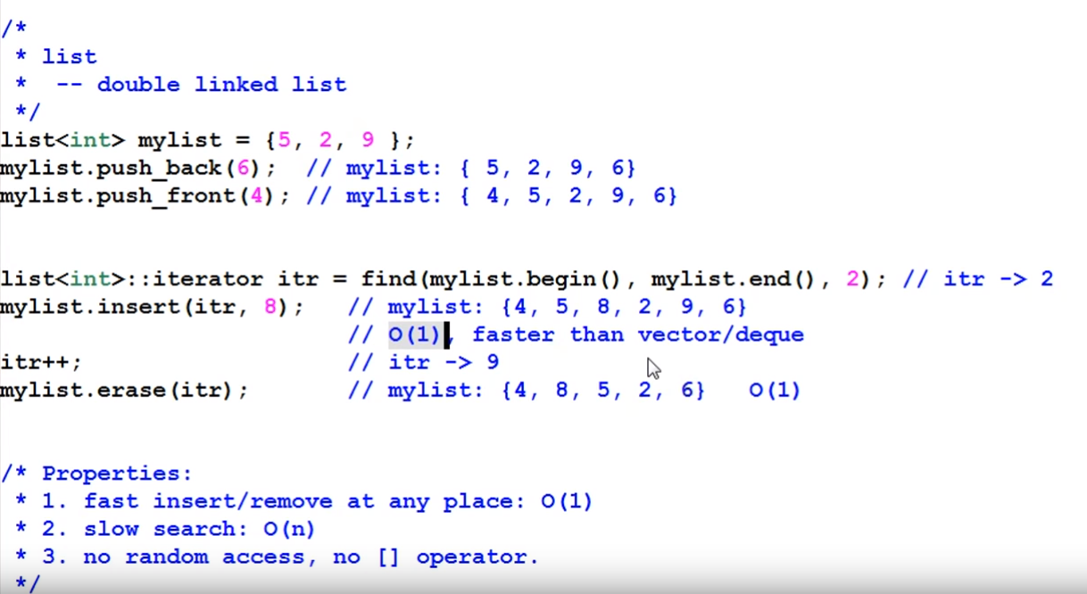
List（链表）
插入删除操作为O(1)
sort()从小到大排序
不能用[]访问

Slide 16

Deque(双端队列)
std::deque<int> numbers {2, 3, 4};
numbers.push_front(11); // numbers contains 11 2 3 4
numbers.push_back(12); // numbers contains 11 2 3 4 12
numbers.pop_front(); // numbers contains 2 3 4 12

Slide 17
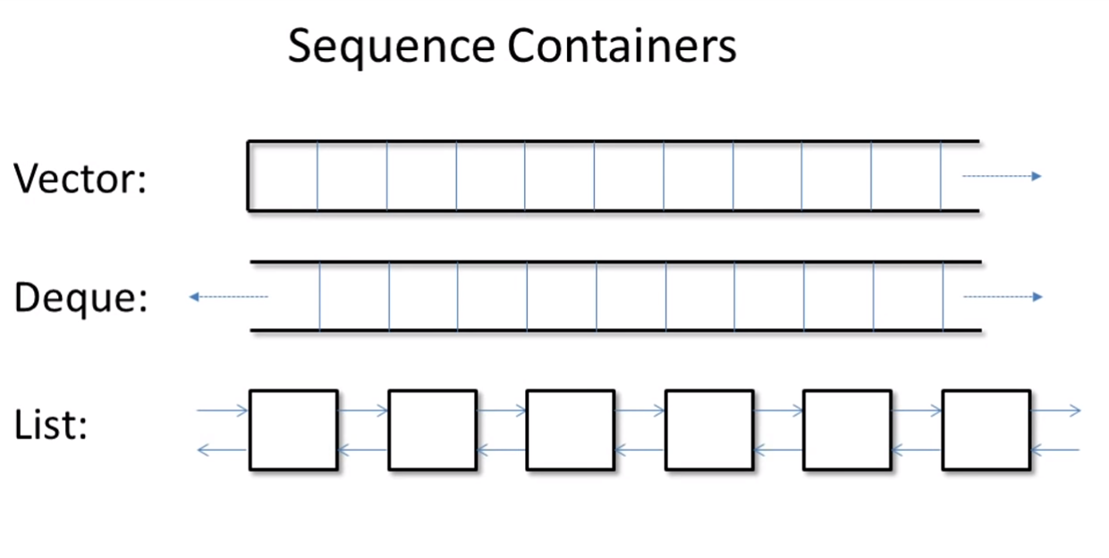

Slide 18
联合容器(关联容器)
Set
Map
Multiset
Multimap
Unordered set/map/multiset/multimap

Slide 19
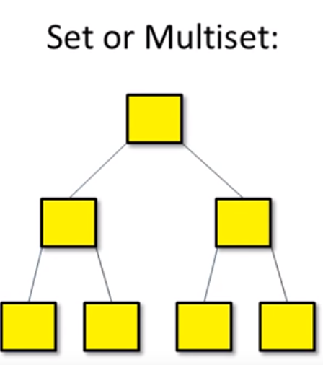
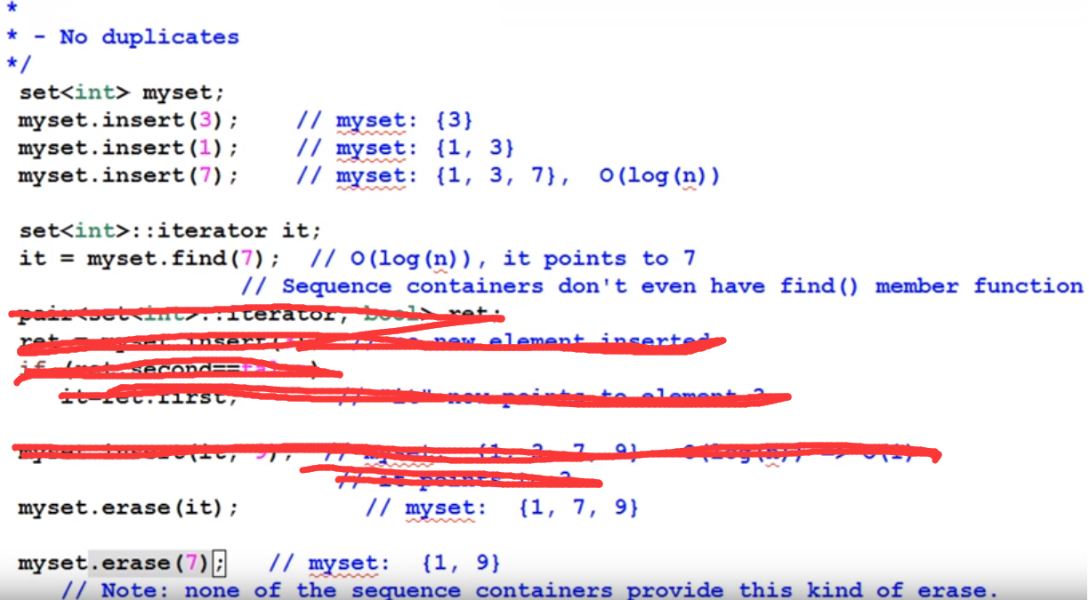
Set（集合）
元素默认从小到大排序，第一个是最小的
每次访问都是O(logN)
遍历需要用迭代器，效率较序列容器低
其实现为树，不能用[]访问
所以内容都是不可修改的
关联容器不可用算法库函数如lower_bound()，而其自带同名成员函数:
Myset.lower_bound( x )返回一个迭代器，若找不到返回end()迭代器

Slide 20
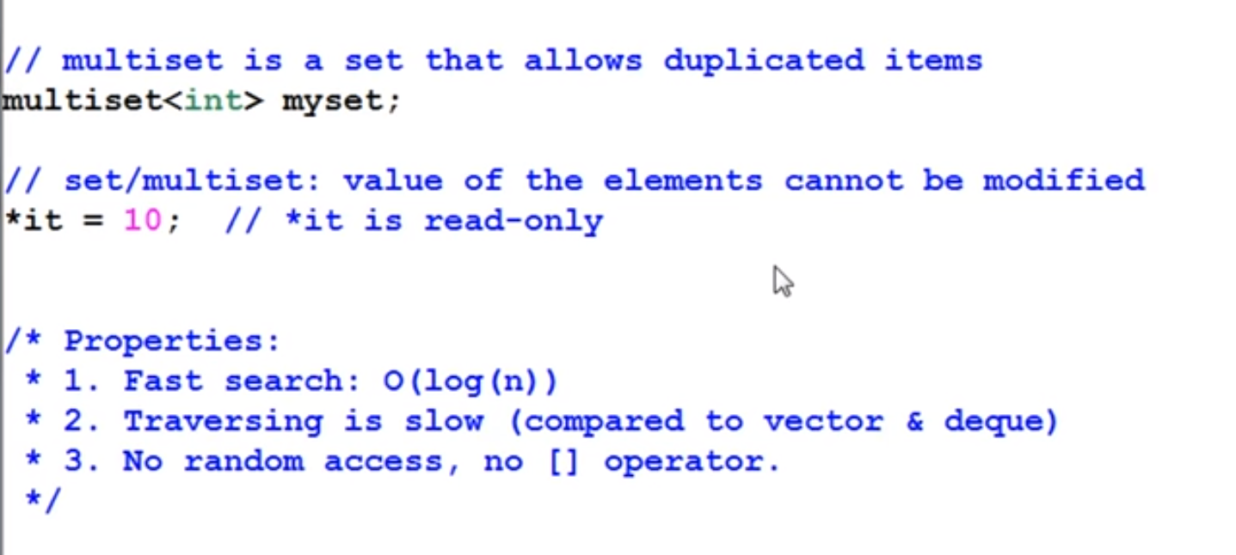
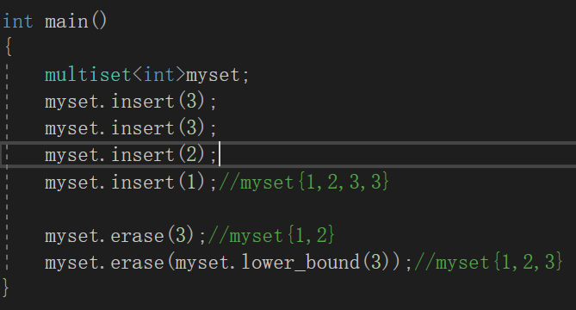
multiset
允许相同元素
Myset.erase(3)会删除所有的3
若想只删除一个需要通过迭代器删除

Slide 21
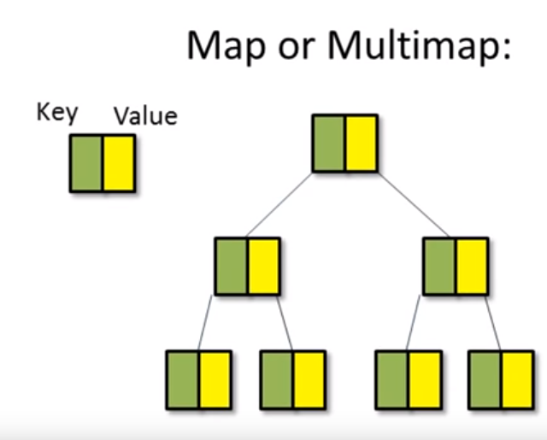
Map（映射）
每个节点都是一个pair
Pair类：成员变量为first,second对应key，value
可通过形如pair<int,int>(1,2)的构造器创建pair
可使用函数make_pair(1,2)得到一个pair
Pair在包含头文件<iostream>后可使用
按key从小到大排序
每个key对应一个value
每次访问O(logN)
访问一个不存在的key时自动新建一个value为0的节点
Key不可修改,可以修改value
可以用[]访问

Slide 22
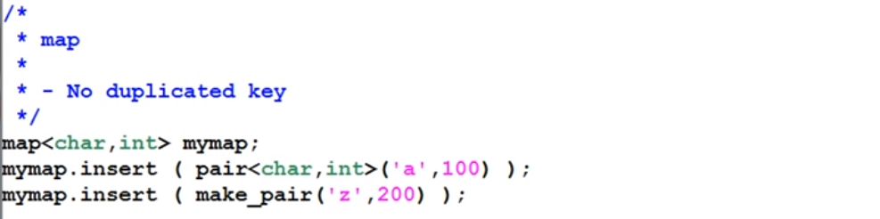
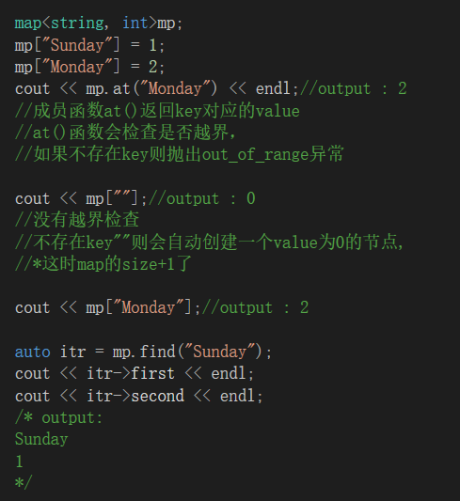
Map可用于大数据的离散化
键值对拯救世界，可以将两个类型的数据联系起来
如果key对一个value不够，可以使其对应一个结构体
每次操作都要O(logN)，时间开销大，如不需要排序可使用unordered map
Erase操作可以通过key也可以使用迭代器
mp.erase(itr);
mp.erase("Sunday");
很少用到删除操作

Slide 23
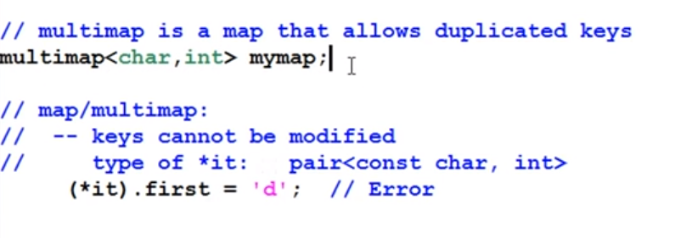
multimap支持多个相同的key

Slide 24
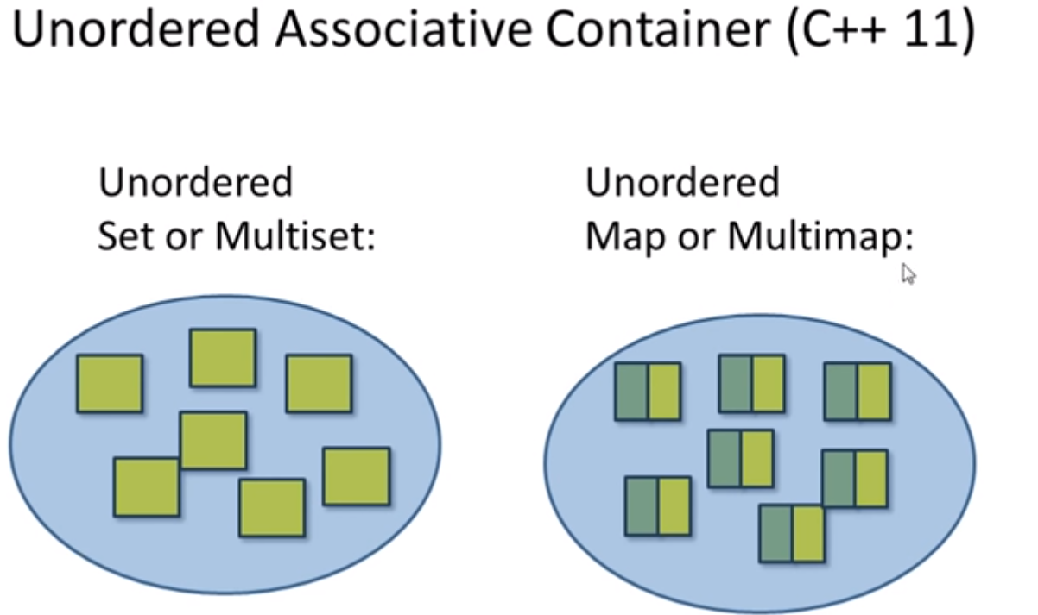
Unordered
通过哈希表实现
访问效率O(1)

Slide 25
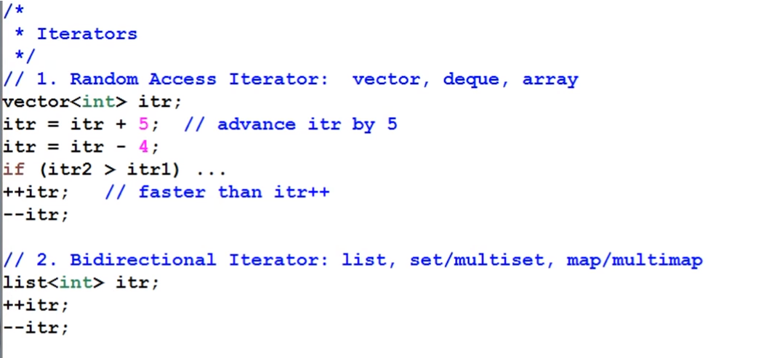
迭代器
Vector，deque是随机迭代器比较自由，可以+2,+5,-6……
List,set,map是双向迭代器，只能++或者—
其他都只能++

Slide 26
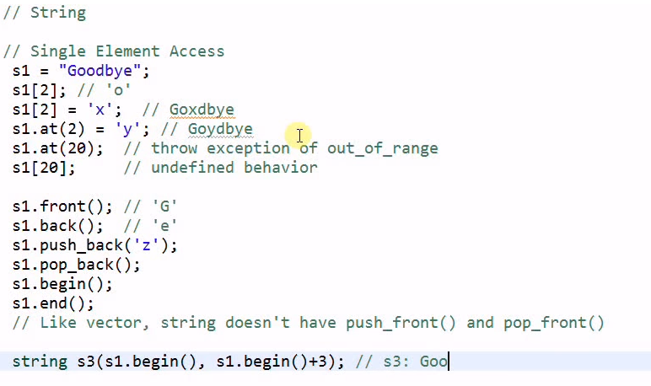
String字符串
是封装好的字符串容器，输入输出用cin,cout
其成员函数类似vector
函数 c_str()返回char* 指向此字符串，可用于C风格字符串
*Find函数复杂度为O(N)
子串：substr(起始下标，长度)返回一个string
从C风格字符串定义string
string s;
char ss[] = "hello world";
s = ss;
string s;
getline(cin, s);
输入一行

Slide 27
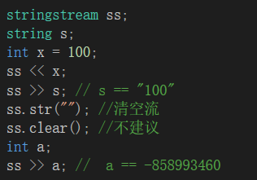
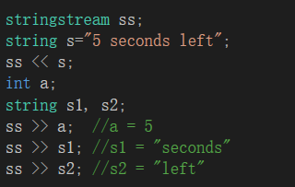
Stringstream字符串流
C++流是指信息从外部输入设备（如键盘和磁盘）向计算机内部（即内存）输入和从内存向外部输出设备（如显示器和磁盘）输出的过程，这种输入输出过程被形象地比喻为“流”。
头文件<sstream>
Cpu开销大

Slide 28
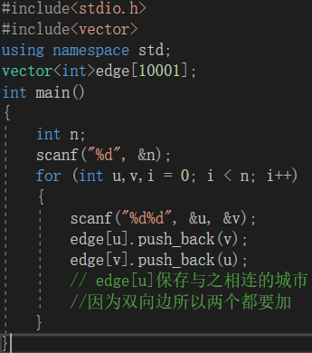
应用
N个城市之间有道路连通（双向），输入n行，每行u,v表示连通的两个城市。

Slide 29
应用
原则：选择合适的容器
条形码
单词数
酒店
看病要排队
Laying Cables
Ugly numbers
The Average
点击题目链接

